Slide 1
Муниципальное бюджетное дошкольное общеобразовательное учреждение комбинированной направленности №97 г. Иркутска
Тюменцева
Надежда Викторовна
педагог- психолог
«Я и моя профессия»

Slide 2
Мое кредо
«Горжусь профессией своей
За то, что душу человека согреваю
За то, что я могу понять детей. И детство вместе с ними проживаю!»

Slide 3
Мой девиз

Slide 4
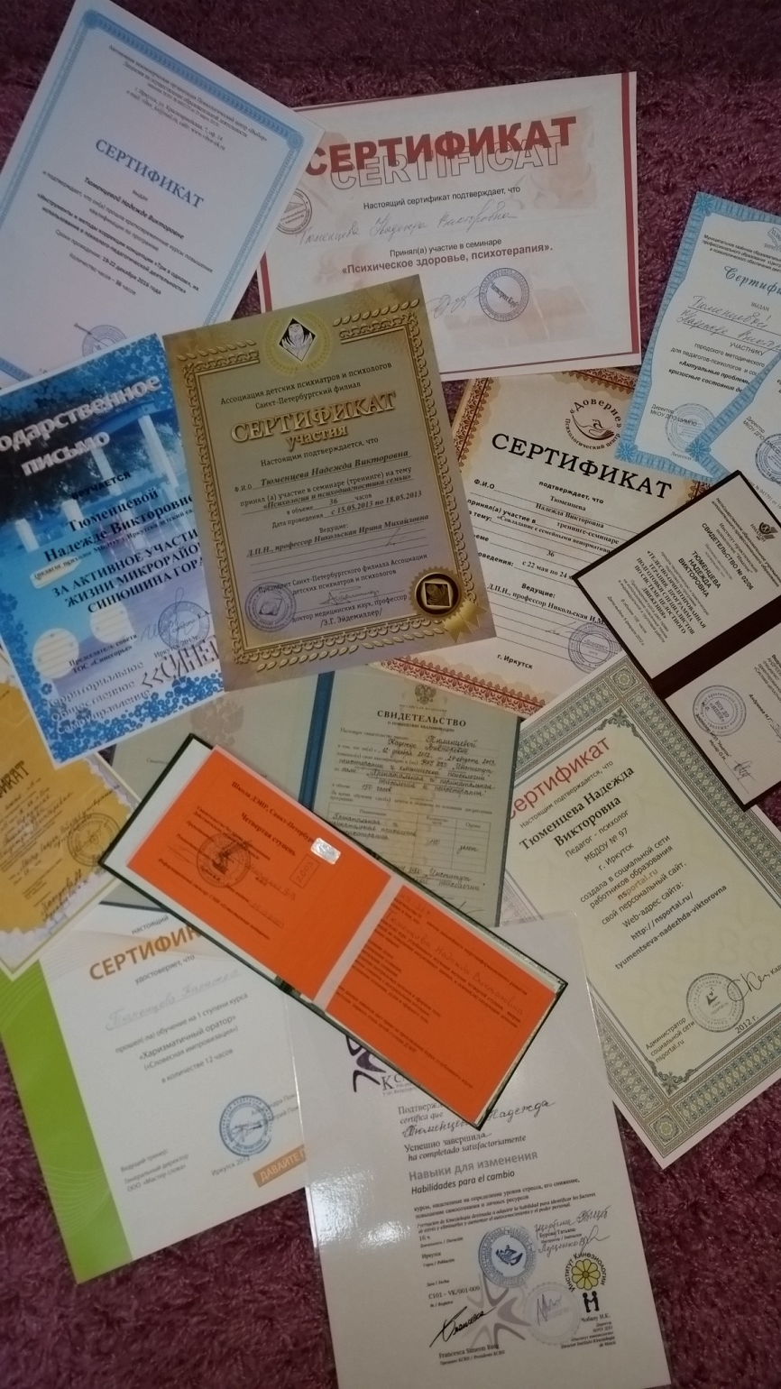
О своем профессиональном пути
Образование:«Сибирская Академия Права Экономики и Управления», факультет психологии.
Специальность: психолог, преподаватель психологии в 2010 г.
Стаж работы: в МДБОУ №97 в должности педагог-психолог с 2011г.
Квалификация: I категория

Slide 5
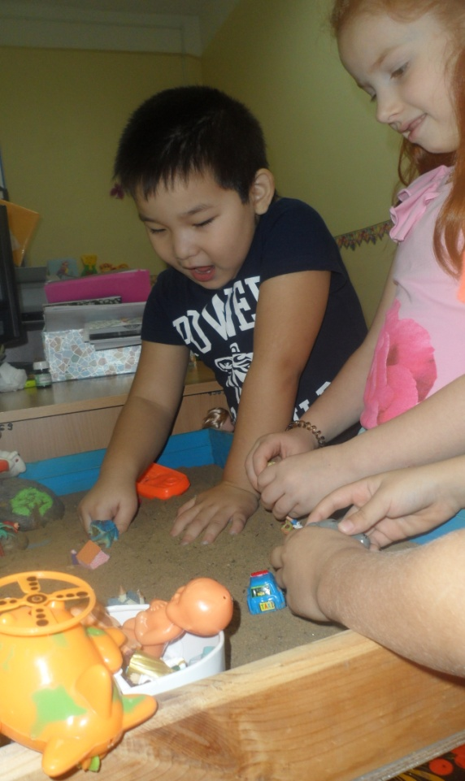
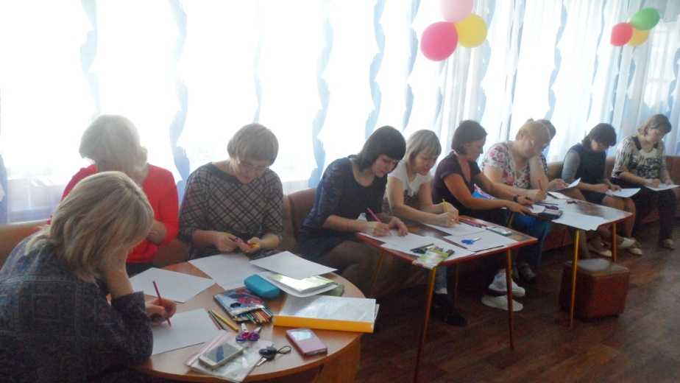
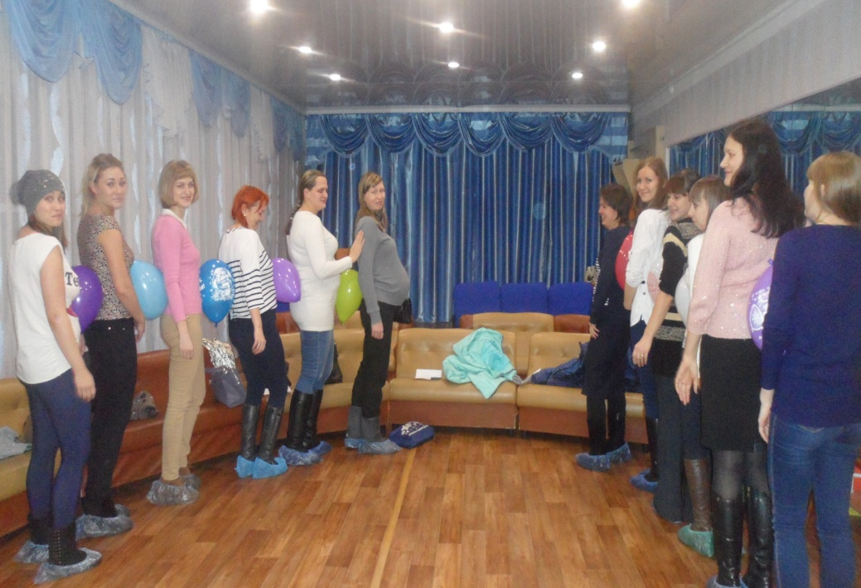
Взаимодействие
С детьми
С взрослыми

Slide 6
Авторские разработки
программы
коррекционно-развивающие
«Мой малыш идет в детский сад» семинар для родителей
«Ползунки» тренинг для детей логопедической группы
«Творческая мастерская» мастер-классы для педагогов
«Школа родительствования» в технике шеринга
Публикация информационных материалов в сети «Интернет»

Slide 7
«Мой малыш идет в детсад» программа адаптации вновь поступивших детей и родителей
Краткий план:
Как знакомить ребенка с детским садом и правилами жизни в нём?
Частая заболеваемость детей. Адаптация к микрофлоре сада.
Продолжительность адаптации.
Что происходит с психикой и с организмом ребёнка в период адаптации?
Направления работа педагога-психолога в период адаптации малышей.
Родительские страхи, связанные с этим периодом.
Экскурсия по саду.
Ознакомление с режимными моментами и меню .

Slide 8
«Ползунки» тренинг для детей группы комбинированной направленности
Направленность тренинга:
Игры на развитие крупной моторики;
Формирование навыков общения у детей;
Умение действовать сообща;
Разрядка напряжения в группе;
Снижение тревожности и повышение уровня безопасности;
Развитие воображения;
Самораскрытие через творческий процесс;
Выражение своих чувств через пластику, жесты, пантомимику.

Slide 9
«Творческая мастерская» мастер-классы для педагогов
Цель:
Помочь выявить направления творческого потенциала педагога;
Повысить профессиональную компетентность;
Способствовать повышению самооценки;
Снять мышечное напряжение;
Активизировать мыслительно - поисковую деятельность;
Обмениваться опытом;
Получать заряд позитивных эмоций.

Slide 10
«Школа родительствования» в технике шеринга
Шеринг – особый вид разговора, является последней стадией группового процесса, во время которого всем участникам группы предлагается поделиться своими чувствами, а также замеченным ими сходством своих переживаний и жизненных ситуаций с переживаниями и жизненным опытом действующего лица (Например: конфликтное поведение ребенка). И нахождение решения при помощи «Мозгового штурма».

Slide 11
Публикация информационных материалов в сети «Интернет»
Публикация в социальной сети работников образования «nsportal» учебно-методического материала
«Игра: Самый лучший домик» 2012г.;
Публикация методической разработки на образовательном проекте «mаааm» серию авторских игр для детей 3-7 лет «Нам танец дружить помогает» 2014г.;
Публикация в рамках 16 Всероссийской научно-практической конференции «Проблемы теории и практики современной психологии», тема публикации «Особенности современной семьи и проблемы современного брака» 2017г.
Созданы буклеты для широкого пользования в группах детского сада «Агрессивное поведение ребенка» и «Застенчивый ребенок».

Slide 12
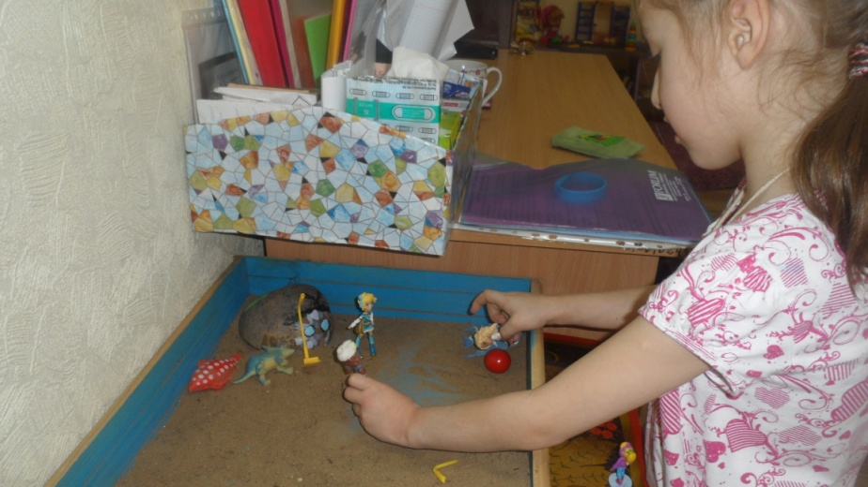
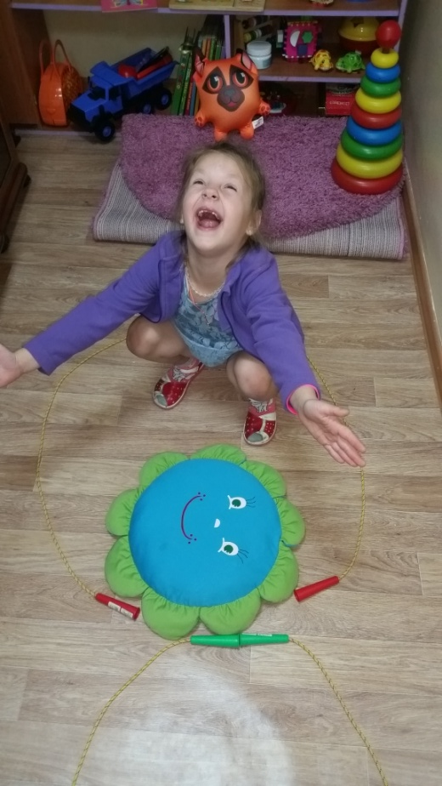
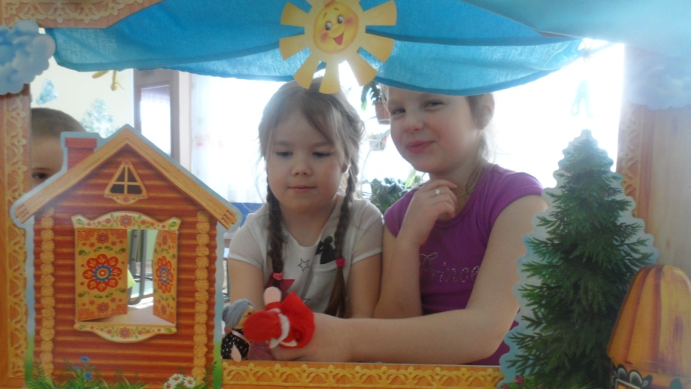
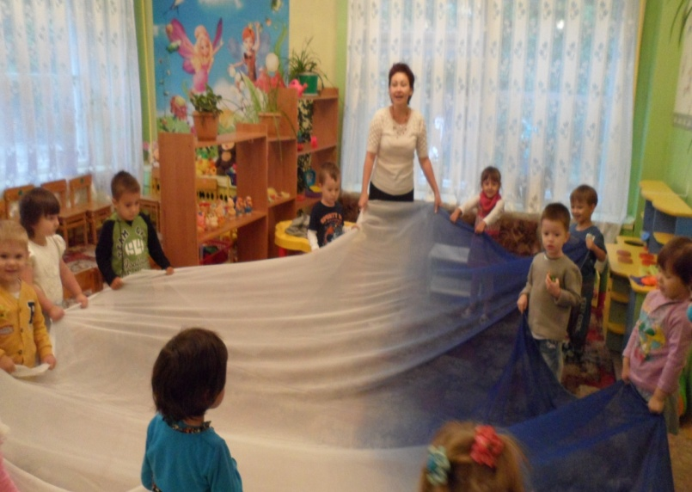
Работа с детьми
Диагностика
направления
Коррекция
Развитие
Профилактика

Slide 13
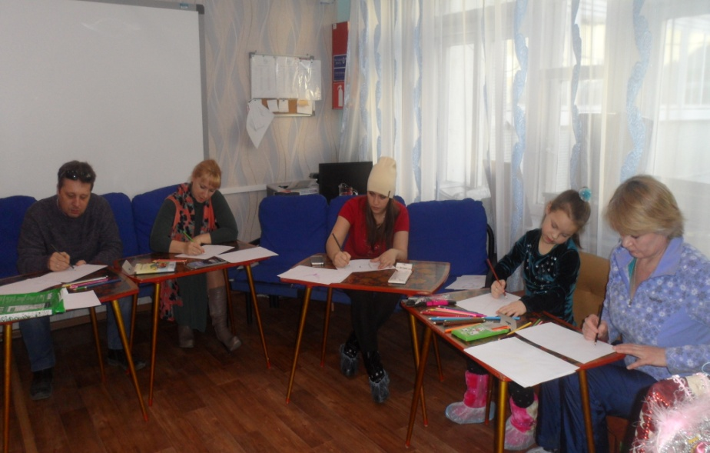
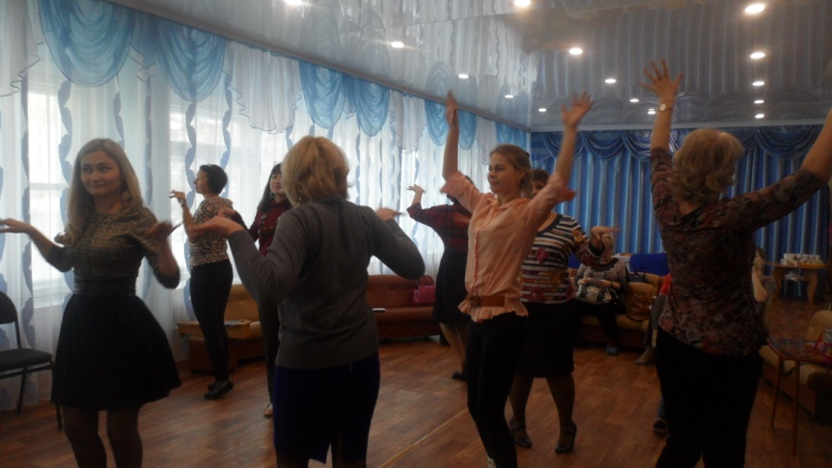
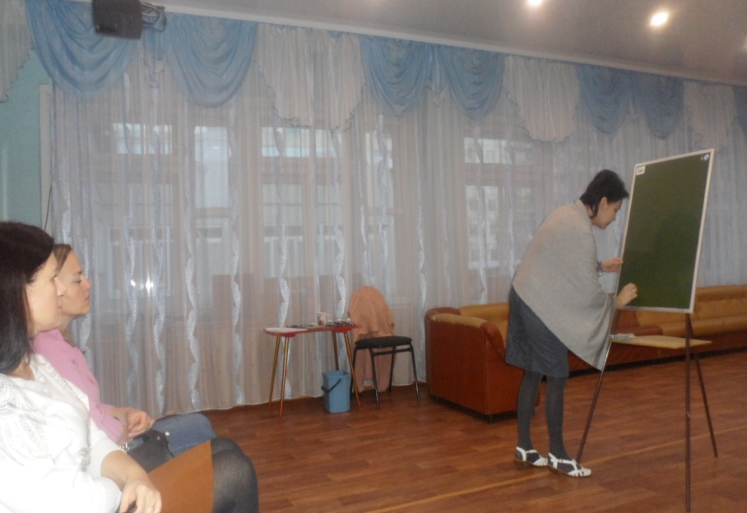
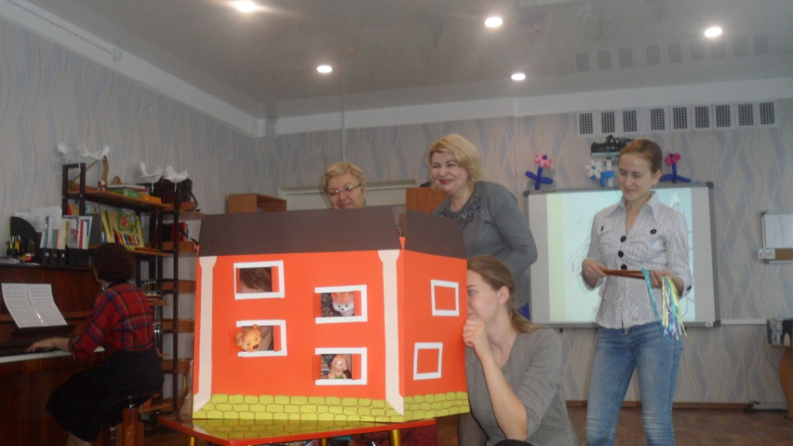
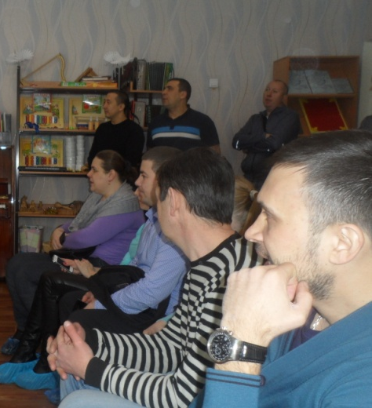
Работа с родителями
направления
Диагностика эмоционального состояния
Коррекция (снятие мышечного напряжения
Спец - я информация на родительских собраниях
Профилактика конфликтного поведения
Школа «Родительствования»

Slide 14
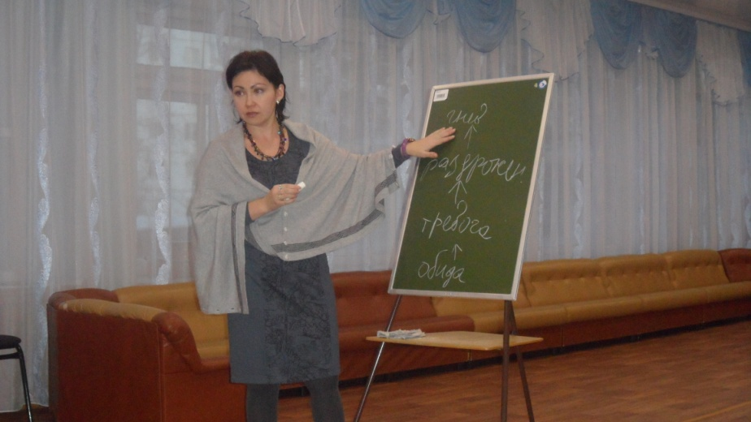
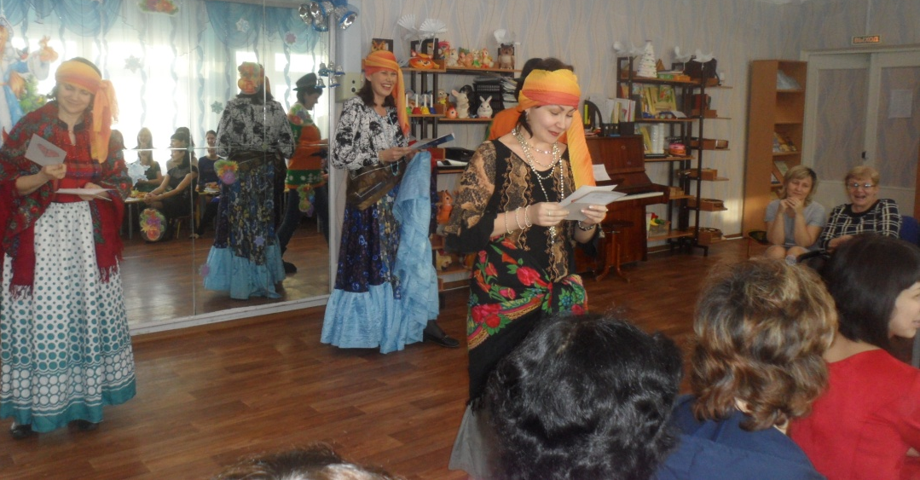
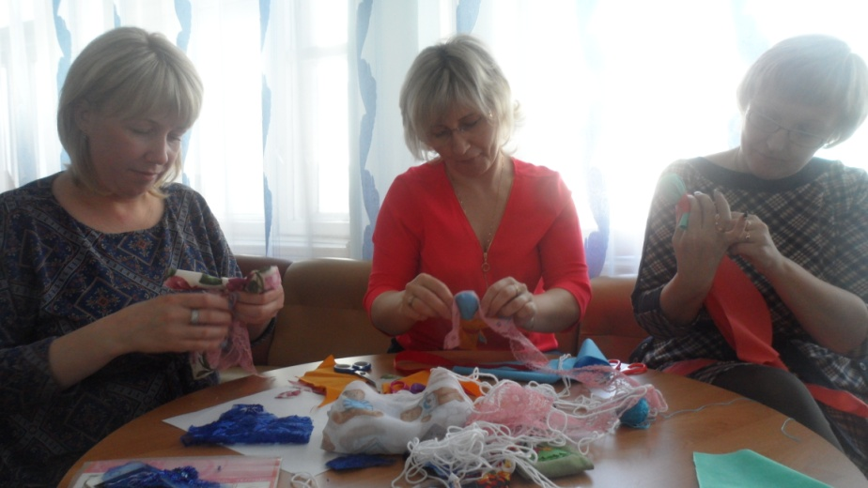
Работа с педагогами
направления
Диагностика
психологического здоровья
Помощь молодым специалистам
Профилактика эмоционального выгорания
Креативные педсоветы

Slide 15
Благодарю за внимание!

